Slide 1

UN PROJET MENÉ AVEC LA F3SCT
La boîte à outils de l'ATSEM
Prévention des risques • Risques psychosociaux • Ergonomie
Présentation du projet et mode d'emploi des 26 fiches
Notes:
⏱ ~30 s
Bonjour à toutes et à tous, et merci d'être là en visio.
Je vais vous présenter en une douzaine de minutes le projet « boîte à outils de l'ATSEM », mené avec la F3SCT, les conseillers de prévention du CDG, des ergonomes et des psychologues du travail.
L'idée de départ est simple : ne pas rendre un rapport de plus, mais remettre des outils concrets, utilisables dès demain dans une collectivité.
Je ne vais pas détailler les fiches une par une : je vous présente le projet, la façon dont il a été construit, et surtout comment vous servir concrètement de la boîte à outils. Le détail est dans les fiches elles-mêmes. Les questions viendront à la fin, mais n'hésitez pas à noter vos questions dans le chat.

Slide 2
LE PROJET
Pourquoi ce projet ?
Un métier exposé, peu outillé
Un besoin identifié par la F3SCT
Une obligation pour l'employeur
Sollicitations physiques, charge mentale, positionnement hiérarchique complexe (mairie / éducation nationale).
Visites de terrain et signalements : il manque des outils simples et opérationnels.
Obligation de sécurité (CGFP). Document Unique (DUERP) obligatoire, mis à jour au moins une fois par an.
Objectif du projet : passer du constat à l'action avec des outils prêts à l'emploi, pas avec un rapport de plus.
LA BOÎTE À OUTILS DE L'ATSEM
2
Notes:
⏱ ~1 min 15
Trois raisons à l'origine du projet.
1) Un métier exposé et peu outillé : port d'enfants, postures, produits d'entretien, mais aussi charge mentale et positionnement particulier entre la mairie, qui est l'employeur, et l'enseignant, qui a l'autorité fonctionnelle en classe.
2) Un besoin identifié par la F3SCT : les visites de terrain et les signalements font ressortir le même manque – des outils simples, pas des grands principes.
3) Une obligation pour toutes les collectivités, quelle que soit leur taille : l'obligation de sécurité envers les agents, et le Document Unique, à actualiser au moins une fois par an.
Message : ne pas agir n'est pas une option neutre, mais on peut agir de façon proportionnée. C'est exactement l'objet de la boîte à outils.

Slide 3
LE PROJET
Une démarche construite avec le terrain et des experts
1 Constat
2 Co-construction
3 Production
4 Déploiement
Visites de terrain, signalements, besoin porté par la F3SCT
Conseillers de prévention, ergonomes, psychologues du travail
26 fiches pratiques, utilisables seules, sur le terrain
Diffusion aux collectivités, suivi annuel, révision de l'outil
3 REGARDS COMPLÉMENTAIRES
Conseillers de prévention du CDG
Ergonomes du travail
Psychologues du travail
Cadre réglementaire, méthode, diagnostic
Situations réelles de travail, postures, matériel
RPS, vécu professionnel, leviers collectifs
LA BOÎTE À OUTILS DE L'ATSEM
3
Notes:
⏱ ~1 min 15
Comment le projet a-t-il été mené ?
On part du terrain : visites, signalements, remontées portées par la F3SCT. C'est ce qui a fixé les besoins.
Ensuite, un travail pluridisciplinaire : les conseillers de prévention du CDG apportent le cadre réglementaire et la méthode ; les ergonomes ont analysé les situations réelles de travail – postures, contraintes physiques – et fourni le catalogue de matériel avec des prix réels ; les psychologues du travail ont éclairé les risques psychosociaux et les leviers collectifs. C'est à leur demande qu'on a ajouté la fiche sur les analyses de pratiques professionnelles.
Résultat : 26 fiches, pensées pour être utilisées seules, sur le terrain, sans expertise technique préalable.
Et le projet ne s'arrête pas aujourd'hui : l'étape suivante est le déploiement dans les collectivités, et la révision régulière de la boîte à outils.

Slide 4
LA BOÎTE À OUTILS
26 fiches, 3 volets, 5 formats d'outils
9
Prévention des risques
10
Risques psychosociaux
7
Ergonomie au travail
Sécurité, hygiène, Document Unique, budget, indicateurs
Repérer, orienter, statut, équipe, soutien
Analyse de poste, matériel, locaux, organisation
DES OUTILS, PAS DES COURS : 5 FORMATS
Grilles d'auto-diagnostic
Grilles de priorisation et de décision
Check-lists et trames
Fiches réflexes
Repères de coûts
à remplir sur le poste
pour arbitrer et orienter
DUERP, demande d'aménagement, réunion
à afficher dans les locaux
pour chiffrer un budget
LA BOÎTE À OUTILS DE L'ATSEM
4
Notes:
⏱ ~1 min
Voici ce que contient la boîte à outils, sans entrer dans le détail.
Trois volets : 9 fiches prévention des risques professionnels, 10 fiches risques psychosociaux, 7 fiches ergonomie.
Ce qu'il faut retenir, c'est la nature des fiches : ce sont des outils, pas des cours. Des grilles d'auto-diagnostic à remplir sur le poste. Des grilles de priorisation et d'aide à la décision pour arbitrer ou savoir qui solliciter. Des check-lists et des trames : par exemple la trame de mise à jour du Document Unique ou la trame de demande d'aménagement de poste. Des fiches réflexes à afficher. Et des repères de coût pour se projeter sur un budget.
Les 9 + 10 + 7 font 26, et on va voir dans quelques instants comment s'y retrouver.

Slide 5
LA BOÎTE À OUTILS
Qui peut l'utiliser, et pour quoi faire ?
Élus
Assistants et conseillers de prévention
Encadrants, directions, responsables
Agents et petite enfance
Décider et arbitrer
Diagnostiquer et suivre
Organiser et réguler
Prévenir et demander
• Sensibilisation
• Priorisation
• Budget
• Ordre du jour F3SCT
• Grilles d'auto-diagnostic
• Check-lists
• Document Unique
• Réunion de coordination
• Entretien dédié
• Signaux d'alerte
• Gestes et postures
• Demande d'aménagement
• Contacts
Petite collectivité : on cumule souvent plusieurs rôles. Chaque fiche est conçue pour être utilisée seule.
LA BOÎTE À OUTILS DE L'ATSEM
5
Notes:
⏱ ~1 min
Chacun a un rôle différent, et la boîte à outils en tient compte.
L'élu : il décide et arbitre. Il utilise surtout la fiche de sensibilisation, la grille de priorisation et le budget indicatif pour porter une décision, notamment en réunion budgétaire. Et c'est lui qui peut inscrire les sujets à l'ordre du jour de la F3SCT.
L'assistant ou conseiller de prévention : c'est le public principal des grilles. Il diagnostique sur le terrain avec l'agent, remplit les check-lists, pilote le Document Unique.
Les encadrants, directions d'école et responsables de structure : ils s'appuient sur les outils d'organisation – réunion de coordination, entretien annuel dédié, plannings équitables, signaux d'alerte.
Les agents eux-mêmes et le personnel de la petite enfance : fiches de gestes et postures à afficher, demande d'aménagement de poste, contacts utiles.
Si vous êtes dans une petite collectivité où vous cumulez plusieurs de ces rôles, c'est normal : les fiches sont faites pour être utilisables seules.

Slide 6
MODE D'EMPLOI
Comment s'en servir : 4 réflexes
1
Diagnostiquer
2
Prioriser
3
Agir
4
Orienter
Objectiver la situation d'un poste ou d'une équipe, sur le terrain, avec l'agent.
Arbitrer à moyens contraints : impact sur la santé × facilité de mise en œuvre.
Passer à l'action avec des outils prêts à l'emploi.
Savoir qui solliciter, et quand, en cas de doute.
LES OUTILS
LES OUTILS
LES OUTILS
LES OUTILS
Grilles d'auto-diagnostic
Grille de priorisation, budget
Check-lists, trames, fiches réflexes
Aides à la décision, contacts utiles
Pas un parcours linéaire : on revient au diagnostic pour vérifier qu'une action a fonctionné.
LA BOÎTE À OUTILS DE L'ATSEM
6
Notes:
⏱ ~1 min 45
Voici le cœur de cette présentation : le mode d'emploi. Quatre réflexes, valables pour les trois volets.
1) Diagnostiquer. Avant d'agir, on objective la situation avec les grilles d'auto-diagnostic : une pour la prévention, une pour l'ergonomie, un cadre de lecture pour les RPS. Cela se fait sur le terrain, avec l'agent – pas depuis un bureau – et sans expertise technique préalable.
2) Prioriser. On ne peut pas tout faire en même temps. La grille de priorisation croise l'impact sur la santé et la facilité de mise en œuvre : ce qui est à fort impact et facile passe en premier. Et le budget indicatif permet de phaser sur plusieurs années.
3) Agir. On passe aux check-lists, aux fiches réflexes, à la trame du Document Unique, à la demande d'aménagement de poste. Beaucoup d'actions ne coûtent presque rien, comme l'organisation du temps de travail.
4) Orienter. C'est l'étape que j'insiste à ne pas oublier : la boîte à outils ne prétend pas tout résoudre seule. Elle indique qui solliciter et quand : psychologue du travail, ergonome, médecine préventive, conseiller de prévention, service RH.
Ce n'est pas un parcours linéaire : on peut revenir à l'étape 1 après une action pour vérifier qu'elle a fonctionné.

Slide 7
MODE D'EMPLOI
Quelle fiche ouvrir selon la situation ?
SITUATION
JE M'APPUIE SUR…
VOLET
Préparer ou actualiser le Document Unique
Trame DUERP + auto-diagnostic
Prévention
Justifier ou phaser un budget
Priorisation + budget indicatif
Prévention
Un agent signale des douleurs
Auto-diagnostic ergonomique + demande d'aménagement
Ergonomie
Fatigue, tensions dans une équipe
Signaux d'alerte + « qui solliciter » + réunion de coordination
RPS
Question de statut ou de reconnaissance
Fiche statut et leviers + RH / CDG + F3SCT
RPS
Nouvel élu, besoin de repères
Support de sensibilisation des élus
RPS
On part d'une situation, pas de la lecture des 26 fiches.
LA BOÎTE À OUTILS DE L'ATSEM
7
Notes:
⏱ ~1 min 45
Concrètement : on n'a pas besoin de lire les 26 fiches. On part d'une situation, et on ouvre la ou les fiches correspondantes.
Vous devez préparer ou actualiser le Document Unique : la trame de mise à jour avec son rétroplanning, en s'appuyant sur la grille d'auto-diagnostic. Le CDG88 peut vous accompagner sur l'élaboration ou la mise à jour du Document Unique : c'est une prestation facturée, avec un tarif journalier indiqué dans la grille de tarification 2026.
Vous devez justifier un budget : grille de priorisation et budget indicatif. Beaucoup d'actions immédiates coûtent moins de 500 euros.
Un agent se plaint de douleurs : grille d'auto-diagnostic ergonomique, trame de demande d'aménagement, et l'ergonome du CDG, qui peut réaliser un diagnostic approfondi du poste.
Vous percevez de la fatigue ou des tensions dans une équipe : grille de vigilance des signaux d'alerte, puis la fiche « qui solliciter et quand », la trame de réunion de coordination et les analyses de pratiques.
Une question de statut ou de reconnaissance : la fiche statut et ses leviers, avec le service RH et le centre de gestion, et une inscription à l'ordre du jour de la F3SCT.
Vous arrivez en poste comme élu : le support de sensibilisation est fait pour vous.
Ce tableau est le plus utile à garder en tête : une situation, une fiche.

Slide 8
MODE D'EMPLOI
Un exemple concret : un agent signale des douleurs au dos
« J'ai mal au dos, surtout au change et à la sieste. »
1 Diagnostiquer
2 Prioriser
3 Agir
4 Orienter
Grille d'auto-diagnostic ergonomique, sur le poste, avec l'agent
Grille de priorisation : réorganiser les tâches d'abord, table réglable ensuite, réaménagement à programmer
Matériel (repères de coûts), organisation du temps, trame de demande d'aménagement
Ergonome du CDG, médecine préventive si restriction d'aptitude
Même logique pour une situation RPS ou pour la mise à jour du Document Unique : on change simplement de fiches.
LA BOÎTE À OUTILS DE L'ATSEM
8
Notes:
⏱ ~1 min 15
Prenons un cas simple pour voir les quatre réflexes en action. Une ATSEM de votre commune dit : « j'ai mal au dos, surtout au moment du change et de la sieste ».
Diagnostiquer : l'assistant de prévention utilise la grille d'auto-diagnostic ergonomique, sur le poste, avec l'agent. Il observe l'activité réelle et fait verbaliser l'agent.
Prioriser : on classe les pistes avec la grille de priorisation. Par exemple, organiser autrement les tâches de manutention est facile et à fort impact : on le fait tout de suite. Une table à langer réglable, c'est quelques centaines d'euros, à court terme. Un réaménagement de salle, ça se programme.
Agir : on passe à l'achat de matériel – le catalogue donne des repères de prix – ou à l'organisation du temps, et l'agent remplit la trame de demande d'aménagement de poste, qui devient un outil de dialogue avec la collectivité, pas une paperasse de plus.
Orienter : si la douleur persiste ou si on est incertain de l'efficacité, on sollicite l'ergonome du CDG, et la médecine préventive en cas de restriction d'aptitude.
Même logique pour une situation RPS ou pour une mise à jour du Document Unique : on change juste de fiches.

Slide 9
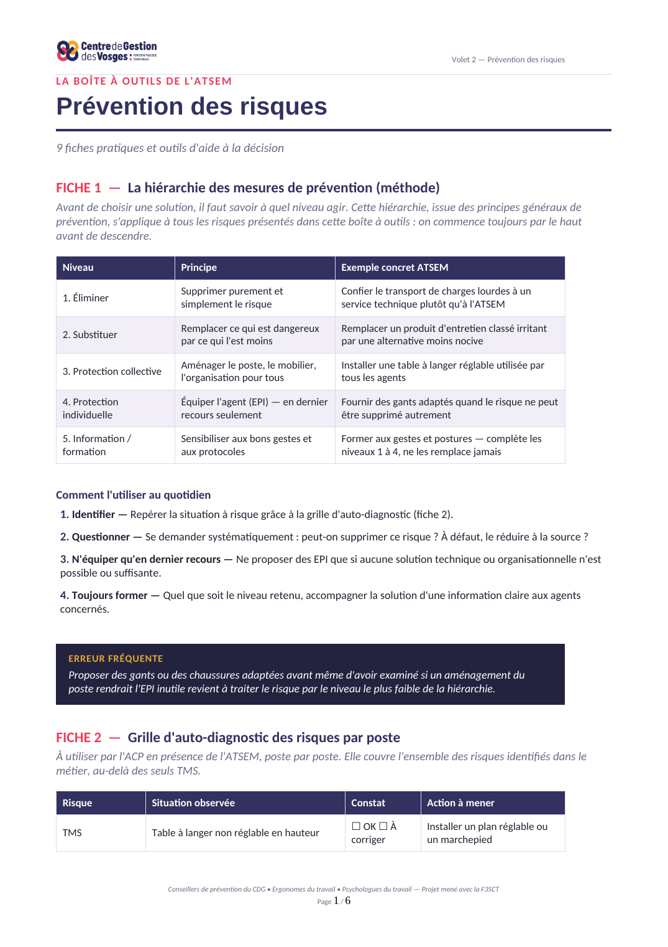
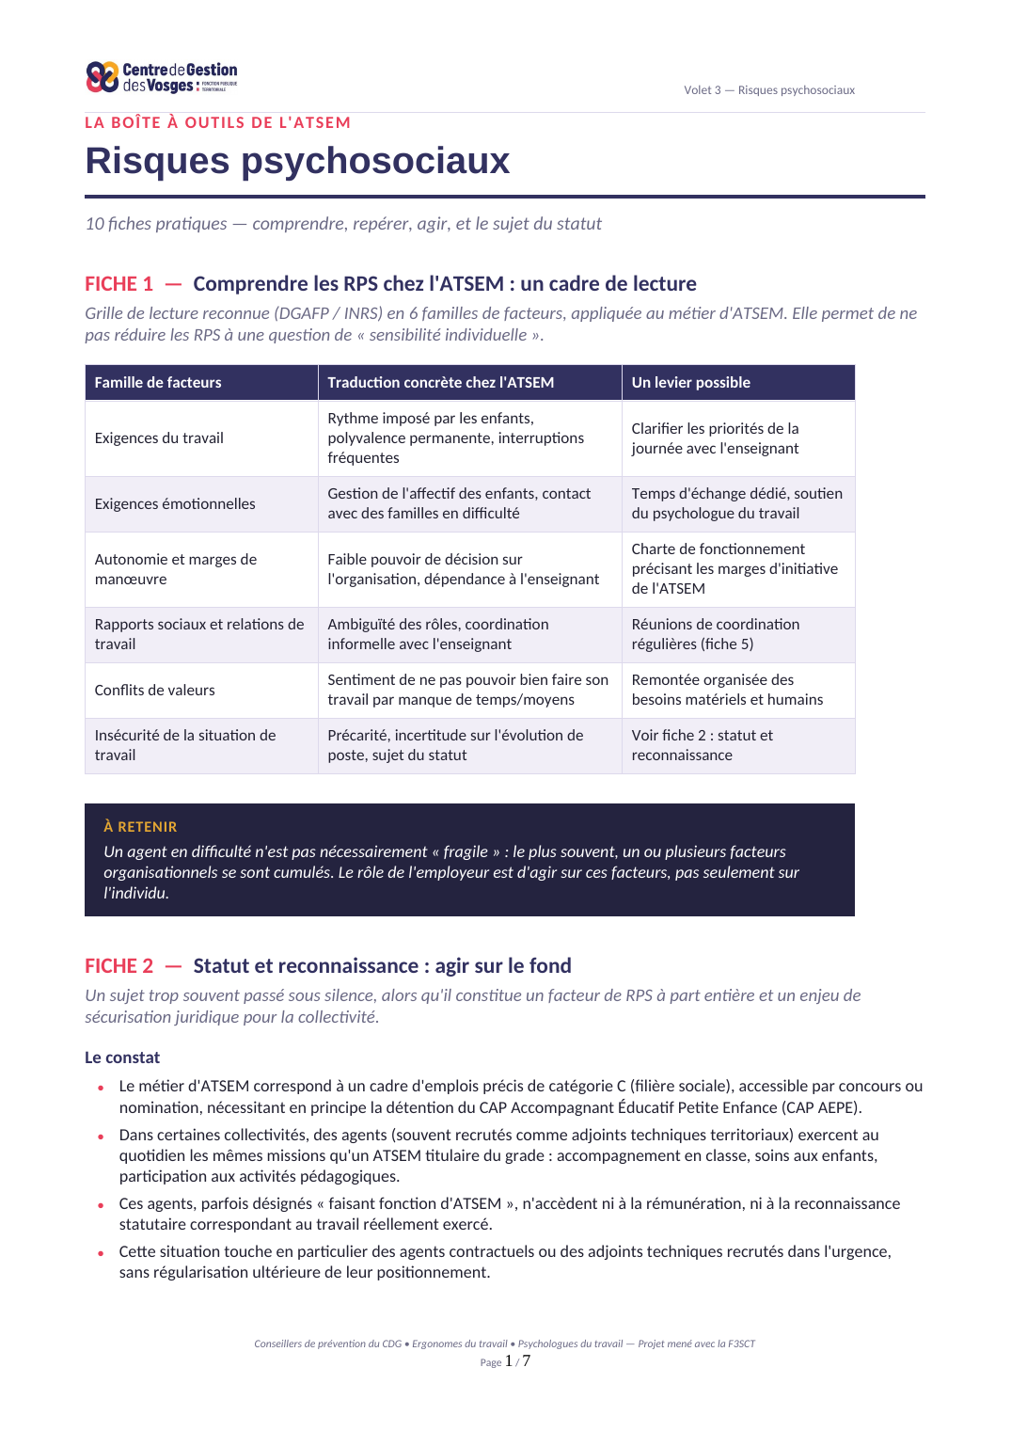
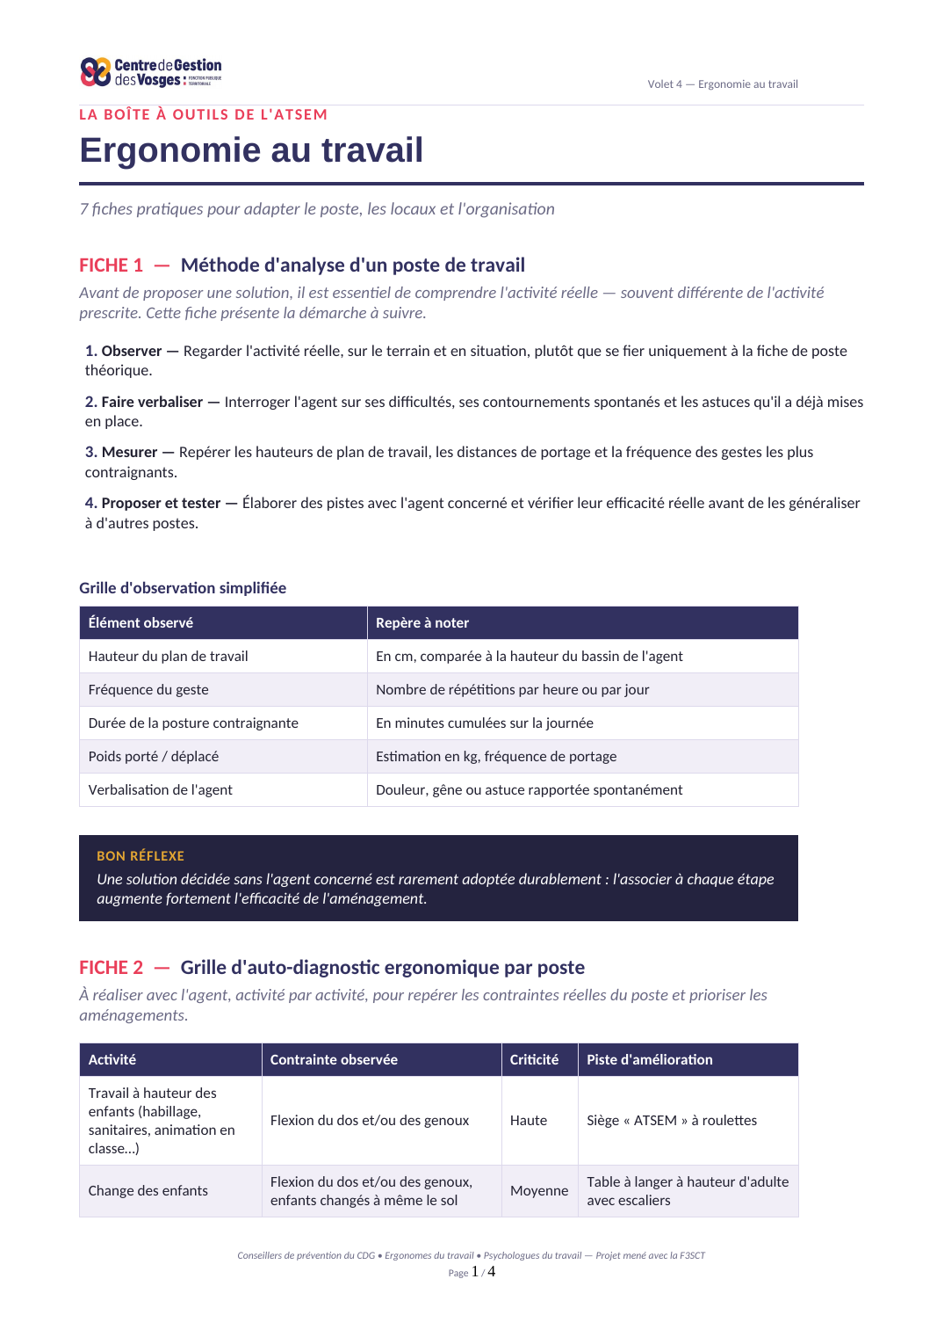
LA BOÎTE À OUTILS
À quoi ressemblent les fiches ?
Prévention des risques – 9 fiches
Risques psychosociaux – 10 fiches
Ergonomie au travail – 7 fiches
LA BOÎTE À OUTILS DE L'ATSEM
9
Notes:
⏱ ~1 min
Pour que ce soit concret, voici à quoi ressemblent les fiches : une première page de chacun des trois volets.
À gauche, le volet Prévention des risques : on y trouve la hiérarchie des mesures de prévention, puis la grille d'auto-diagnostic par poste, sous forme de tableaux simples.
Au centre, le volet Risques psychosociaux : le cadre de lecture en six familles de facteurs et le sujet du statut et de la reconnaissance.
À droite, le volet Ergonomie : la méthode d'analyse d'un poste de travail et la grille d'auto-diagnostic ergonomique.
Ce que je voudrais que vous reteniez visuellement : le même format pour tous les volets – un titre, un court texte d'introduction, des tableaux ou des listes, et un encadré « bon réflexe » ou « à retenir » en bleu foncé. Ce sont des fiches courtes, faites pour être imprimées, affichées ou jointes à une demande.
Elles sont regroupées en trois documents Word, un par volet : 9, 10 et 7 fiches.

Slide 10
POUR ALLER PLUS LOIN
Où retrouver les supports du projet ATSEM ?
LIEN D'ACCÈS AUX SUPPORTS
Cliquez ici
CHEMINEMENT COMPLET SUR LE SITE
›
Prévention et Santé
›
Prévention et Amélioration des Conditions de Travail
›
›
Supports du projet ATSEM
  Missions prévention
Les 26 fiches (prévention, RPS, ergonomie) et cette présentation – à télécharger et à diffuser dans vos collectivités.
LA BOÎTE À OUTILS DE L'ATSEM
10
Notes:
⏱ ~30 s puis questions
Pour terminer, une information pratique : les supports du projet ATSEM – les 26 fiches de la boîte à outils, en trois documents, et cette présentation – sont disponibles sur le site internet du CDG88. Voici l'adresse et le cheminement pour y accéder.
Vous pourrez ainsi les télécharger et les diffuser dans vos collectivités : élus, assistants de prévention, directions d'école, agents.
Je vous remercie de votre attention, et je suis à votre écoute pour vos questions.
[À COMPLÉTER avant la visio : l'URL exacte de la page des supports et le cheminement réel dans le menu du site.]

Slide 11
NOUVELLE FORMATION
Formation HACCP : traçabilité de l'hygiène alimentaire
QUI DOIT S'INSCRIRE ?
POURQUOI SE FORMER ?
INFORMATIONS PRATIQUES
• Les agents travaillants dans des restaurants scolaires
• Aucun prérequis
• Appliquer au quotidien l'hygiène et les contrôles de traçabilité obligatoires
• Comprendre le PMS et ses obligations
• Savoir préparer un contrôle de la DDETSPP
FSST27 · Traçabilité de l'hygiène alimentaire (HACCP)
DATE
21 décembre 2026
AU PROGRAMME
1 jour · 9 h – 12 h 30 / 13 h 30 – 17 h
76 € / jour
lieu : CDG
THÉORIE
PRATIQUE
• Fondamentaux de l'hygiène alimentaire
• Plan de Maîtrise Sanitaire (PMS)
• Obligations de traçabilité
• Liaison froide et liaison chaude
• Non-conformités
• Préparer un contrôle de la DDETSPP
• Principaux risques en restauration
• Réception des marchandises
• Compléter les documents HACCP
• Gestion d'une rupture de la chaîne du froid
• Réalisation d'un audit interne
POUR S'INSCRIRE
Inscription en ligne cliquez ici
LA BOÎTE À OUTILS DE L'ATSEM
11
Notes:
⏱ ~2 min 30
Avant de nous quitter, une information sur une nouvelle formation du CDG88 : la formation HACCP, « Traçabilité de l'hygiène alimentaire ».
QUI DOIT S'INSCRIRE ? (environ 30 s)
Cette formation s'adresse à l'ensemble des agents des collectivités qui ont un restaurant scolaire. Aucun prérequis n'est demandé : on peut venir sans aucune connaissance préalable de la méthode HACCP.
POURQUOI SE FORMER ? (environ 45 s)
Parce que les agents qui travaillent en restauration doivent appliquer au quotidien des règles d'hygiène et réaliser des contrôles de traçabilité obligatoires. La formation permet de comprendre le Plan de Maîtrise Sanitaire, le PMS, et les obligations qui en découlent, de prévenir les risques en restauration, et de savoir préparer un contrôle par les services de la DDETSPP, la Direction départementale de l'emploi, du travail, des solidarités et de la protection des populations. L'objectif est que chaque agent sache quoi faire, quoi contrôler et quoi noter.
CE QUE CONTIENT LE PROGRAMME (environ 45 s)
Une partie théorie : les fondamentaux de l'hygiène alimentaire, le PMS, les obligations de traçabilité, la liaison froide et la liaison chaude, les non-conformités, la préparation d'un contrôle de la DDETSPP et les principaux risques en restauration. Et une partie pratique : la réception des marchandises, compléter les documents HACCP, la gestion d'une rupture de la chaîne du froid et la réalisation d'un audit interne.
INFOS PRATIQUES (environ 30 s)
Une journée, le 21 décembre 2026, de 9 h à 12 h 30 et de 13 h 30 à 17 h. Tarif : 76 euros par jour. L'inscription se fait en ligne : le lien est sur la slide et je le dépose dans le chat. Pour toute question : 03 29 35 63 10 ou cdg88@cdg88.fr.
[À VÉRIFIER : le programme PDF affiche la date du 19/10/2026 alors que la page agenda du site indique le 21 décembre 2026. J'ai retenu la date de l'agenda. Le lieu est indiqué « CDG / collectivité » dans le programme.]

